Slide 1
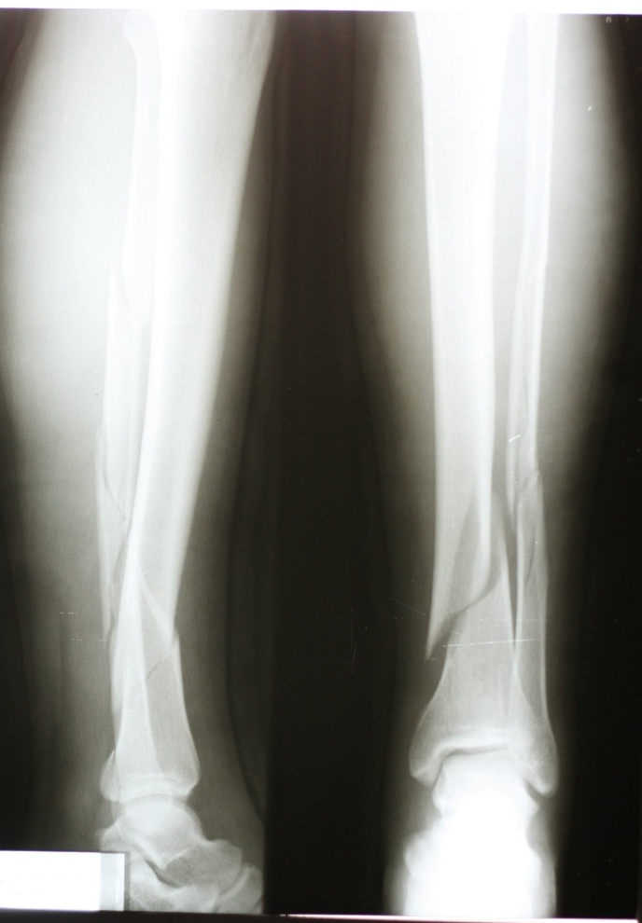
Spor Travmasına Bağlı Tibia 1/3 Distal Kırığı

Slide 2
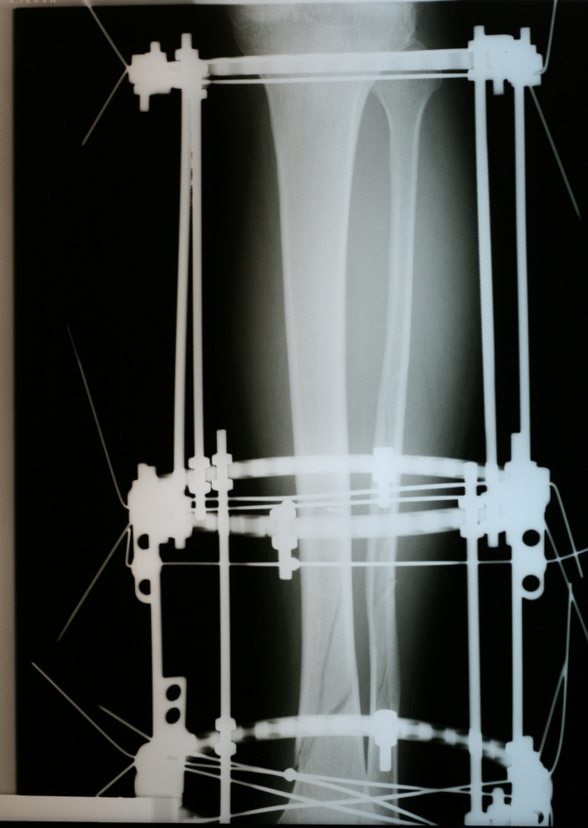
İlizarov sistemi ile Kapalı Olarak Kırığın Tespiti

Slide 3
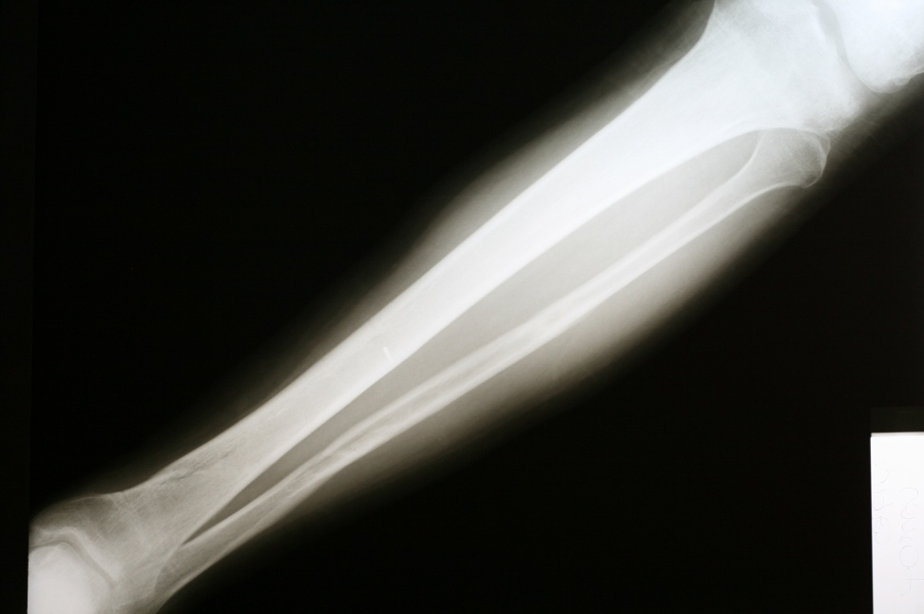
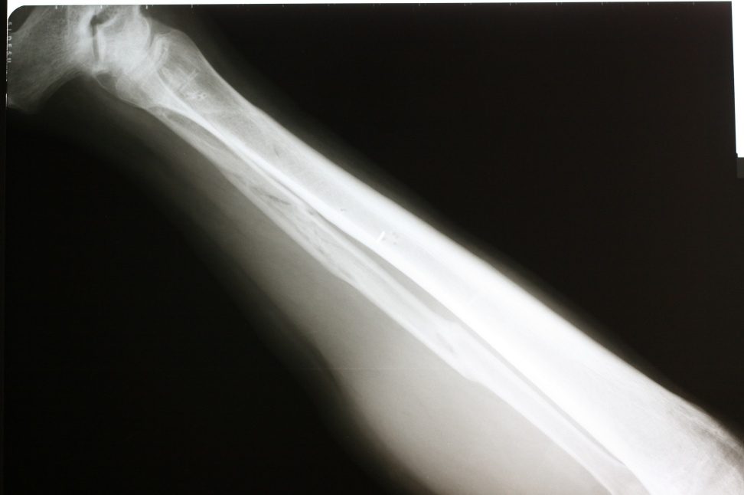
Tedavi Sonu Grafiler

